Slide 1
Python

Slide 2
Zadatak 1.
Napiši program koji unosi marku automobila, boju automobila i godinu proizvodnje automobila. Program ispisiva:

Slide 3
Zadatak 2.
Napiši program koji unosi 3 broja. Program ispisava slijedeće:
Umnožak drugog i trećeg broja
Razliku trećeg i drugog broja
Izraz: prvi broj puta drugi broj plus treći broj

Slide 4
Zadatak 2.

Slide 5
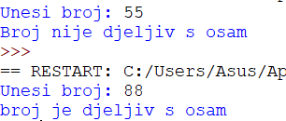
Zadatak 3.
Napiši program koji unosi jedan broj i provjerava je li djeljiv s osam. Ako je broj djeljiv s osam ispiši poruku ”Broj je djeljiv s osam”, a ako uneseni broj nije djeljiv s osam, ispiši poruku ”Broj nije djeljiv s osam”

Slide 6
Zadatak 4.

